Slide 1
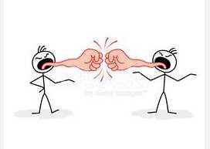
BAYKUŞ :Bilge, sesleri iyi işiten, görüş açısı geniş, zeki, koruyucu vs.özelliklere sahiptir.)Her iki taraf da amaçlarından vazgeçmeden, iki tarafın da isteğinin karşılandığı çatışma çözme yöntemidir. Taraflar hem sorunu çözer hem tatmin olur hem de amaçlarına ulaşmış olur.
Büyük bir olgunluk gerekir bu yöntem için. Kazan-kazan yöntemidir.
Çatışma çözme taktiklerinin hepsi yeri geldikçe
kullanılmaktadır. Hepsinin anlamlı işlevleri vardır. An-
cak; uzlaşma ve yüzleşme taktikleri çatışma çözme becerisinde kullanılması gereken daha sağlıklı yollardır. Bu şekilde, bireyler sonuçtan memnun olarak ayrılmak- tadır.
Olumlu bir hava oluşturun: İyi niyetinizi göstererek karşı tarafıuzlaşmaya-konuşmaya davet etmek, önemsediğinizi göstermek iletişimi güçlendirecek ve işbirliğini sağlayacaktır.
Problemi tartışarak tanımlayın: Etkili iletişim tekniklerini kullanın, ihtiyaçve çıkarları belirleyin, karşı
taraf için önemli olan konuları fark edip duygularıpaylaşın, ortaya çıkan yeni algı ve anlayışı gözden geçirin.
Beyin fırtınası yapın: Yeni düşüncelere açık olun, ortaya çıkan yeni düşünceleri eleştirmeyin, sen yerine biz dilini kullanamaya özen gösterin.
Olası çözümleri değerlendirin ve uygun çözümleri belirleyin:Çözümlerin her iki taraf için de kabul edilebilir, gerçekleştirilebilir, belirgin ve dengeli olmasına özen gösterin.
Çözümlerin işlerliğini izleyin: Belirli bir süre çözümlerin işleyip işlemediğini kontrol edin, gerekiyorsa aynı basamakları tekrarlayarak çözümleri yeniden gözden geçirin.
ÇATIŞMA ÇÖZME BECERİLERİ ÖĞRETMEN BROŞÜRÜ
ÇATIŞMA ÇÖZME EYLEM BASAMAKLARI
1. Kızgınlığınızı düşünemeyecek
kontrol altına alın: Sağlıklı kadar kızgın olmakuzlaşı
sağlanmasını güçleştirir. Kızgınlığın farkına varılması, nedenlerininbelirlenmesi ve duyguların yapıcı bir şekilde ifade edilmesine fırsat verilmesi bireyingüçlenmesini sağlayacak ve duygularını kontrol etmesini öğrenmesine yardımcı olacaktır.
2. Karşı tarafa yaklaşmadan önce son bir kez daha düşünün: Çatışmatarafları nasıl etkilemektedir, çatışmada taraflar için değer ve çıkarlar nelerdir, taraflardan her birinin diğerine ilişkin önyargıları ve varsayımları nelerdir, söz konusuçatışmayı yönetmede ya da çözümlemede en iyi yaklaşım nedir, işbirliği yapılacaksabunu başlatmak için en uygun yer ve zaman nedir sorularına yanıt aranması gerekmektedir.

Slide 2
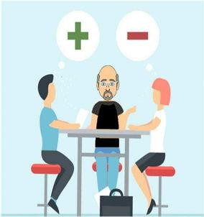
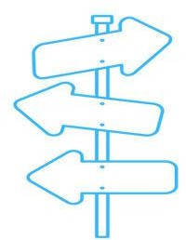
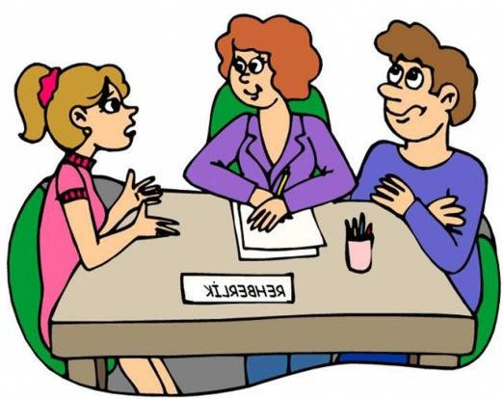
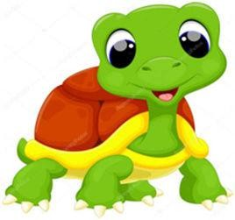
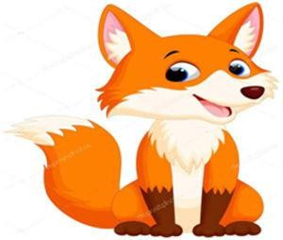
ÇATIŞMA NEDİR ?
Çatışma deyince aklınıza ne geliyor? Çatışma iyi midir kötü müdür, neden?
Çatışma yaşamımızın doğal bir
ÇATIŞMA ÇÖZME YÖNTEMLERİ
Çatışmayı çözmek için çeşitli yöntemler vardır ve bunlar kişiye özeldir.
ÇATIŞMA SONUCUNDA ÜÇ DURUM ORTAYA ÇIKMAKTADIR:
KÖPEKBALIĞI
Köpekbalığının tehlike anında karşıya zarar verdiği gibi bu tarza sahip kişiler de çatışma karşısında saldırganca bir tutum sergiler. ’’Ya benim dediğim olur ya
parçasıdır hatta bilinenin aksine olumludur. Çatışmanın kendisi değil
Tarafların ikisinin de kaybettiği, dolayısıyla ikisinin de mutsuz hissettiği (kaybet-kaybet)
Taraflardan birinin kazanıp,diğerinin kaybettiği kaybedenin mutsuz olduğu (kazan-kaybet) Tarafların ikisinin de kazandığı dolayısıyla mutlu hissettiği (kazan-kazan)
da benim ’mantığı Tarafların kazanırken kaybeder.
Kırıcıdır.Kazan-kaybet yöntemidir .
dediğim’ vardır.
biri diğeri
çatışmayı
yolumuz
çözüm
çatışmayı
‘’yapıcı’’ ya da ‘’yıkıcı’’
•
hale olduğu
getirir.
her
İnsanın yerde
ÇATIŞMA DURUMLARIYLA BAŞA ÇIKMADA
çatışmanın olması çok
KULLANILAN YOLLAR
Geri çekilme
AYICIK
(Rahat, güvende,
:
huzurlu,
sevgi
normaldir. Çatışmaları iyi kullanırsak gelişmek, ilerlemek ve dönüşmek için bir fırsata dönüştürebiliriz.
Zorlama
Alttan alma
dolu, mutlu vs.) Bu tarza sahip olan kişiler çatışma yaşayınca ‘’Karşımdaki
’Çatışma sayesinde sorun çözme becerilerimiz gelişir, sorunun esas nedeni bulunur, rekabete engel olur, yaratıcılığı arttırır, yeni fikirler üretme becerimizi geliştirir, demokratik bir ortam oluşturmaya katkı sağlar, iletişim becerilerimizi güçlendirir, duygularımızı rahatlatır, güven ve motivasyonu arttırır.’’
Uzlaşma
mutlu yeter:’’ düşünür.
olsun diye Kendi
Yüzleşme
KAPLUMBAĞA (KABUĞUNA ÇEKİME):
isteklerinden vazgeçer.’’ Amaçlarımdan vazgeçiyorum, yeter ki beni sevsin’’ mantığı vardır. Kazan-kaybet yöntemidir.
Kaplumbağa nasıl tehlike anında kabuğuna çekilirse bu kişiler de çatışma yaşayınca
isteklerinden vazgeçer, içine kapanır ,sorun yokmuş gibi davranır. Tarafların her ikisi de kaybeder. Sorun konuşulmamış olur. Kaybet- kaybet yöntemidir .
TİLKİ:(Kurnaz, planlı, çıkarlarını kor uyan, orta yollu hareket edebilen, işbirlikçi vs.)Tilki tarzını benimseyen kişiler biraz kendi amaçlarından vazgeçer
biraz da karşının amaçlarından vazgeçmesini ister. İki taraf için orta yol bulunmaya çalışır. Tam olarak tatmin olunmasa da sorun çözülür. Kazan
-kazan yöntemidir
(Saldırganlık, hırs, zorlama, baskı, kullanma, rekabet)
öfke, güç

